Slide 1

L L M 을 활용한 I T H R 웹 솔루션
김재현
김경은
전체 깃허브 - https://github.com/RunSBS/HR
개인 깃허브(스프링 부트) - https://github.com/clem0927/HR_young
개인 깃허브(플라스크) - https://github.com/clem0927/HR_FLASK_young
전현규
김민영
강규호

Slide 2


프로젝트 소개
PROJECT - INTRODUCE
프 로 젝 트 명 : LLM 을 활 용 한 I T H R 웹 솔루션
주제 선정 배경 & 차별점
- 기존의 HR은 개발자들을 위한 맞춤 기능들이 부족
- 개발자들의 업무 특성에 맞는 기능들을 LLM을 활용하여 구현
- LLM을 활용하여 IT회사의 사내 개발자들을 대상으로 하는 지능형 HR 웹 솔루션을 개발
이름 | 역할 | 담당 업무
김재현 | PM | 인사파트 ( 부서, 사원, 파견 )
김경은 | FE | 근태파트( 출결, 급여 )
전현규 | DB | 평가파트 ( 평가, 보상 )
김민영 | PL | 일정 ( 일정, 프로젝트 )
강규호 | AI | 전자결제

Slide 3












기술스택
ARCHITECTURE / SKILL
Layered Architecture
MVC Pattern
Spring boot & JPA
Java 21
Oracle 21 AI
Python 3.10.19
Ollama gemma 3:4b
PyTorch
Spring Security
React
Java Script
Vite 7.2.4
Github
IntellJ IDEA
Notion

Slide 4




담당 파트 구현
PART-EXPLAINING
회원가입
캘린더
시큐리티
로그인
일정
프로젝트
AI 챗봇
세션설정
회의실

Slide 5

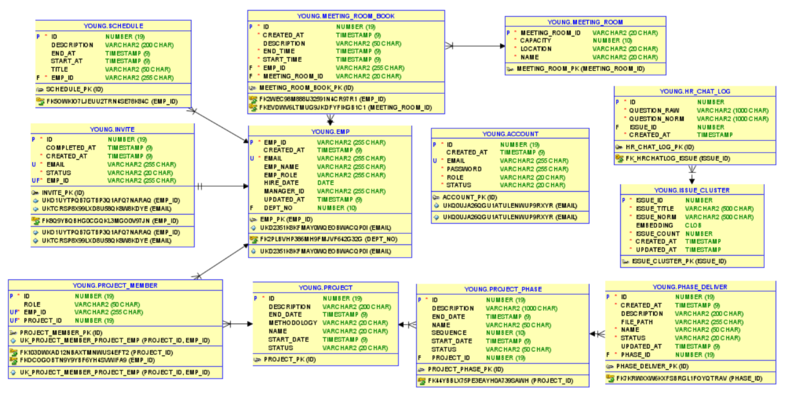
담당 파트 ERD
LLM을 활용한 IT HR 웹 솔루션
RAG

Slide 6

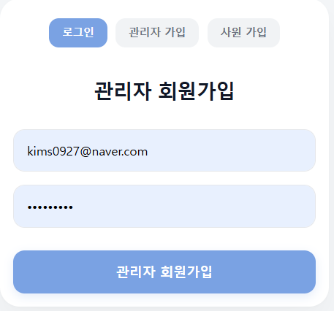

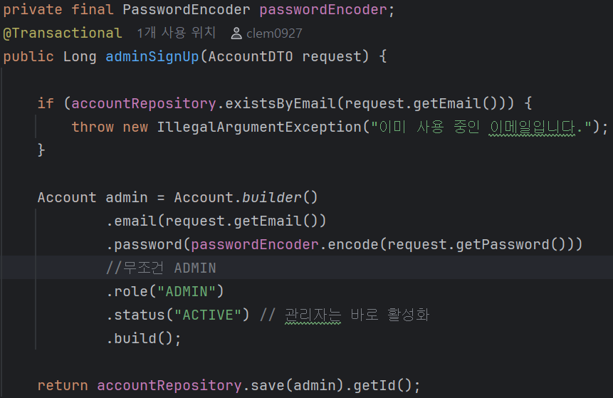
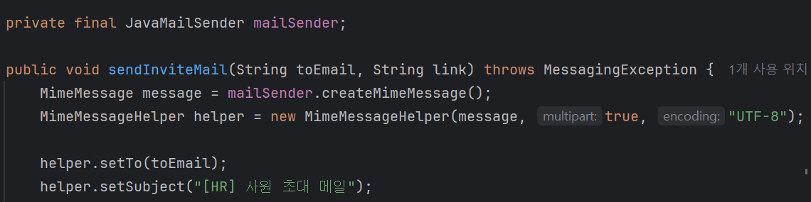
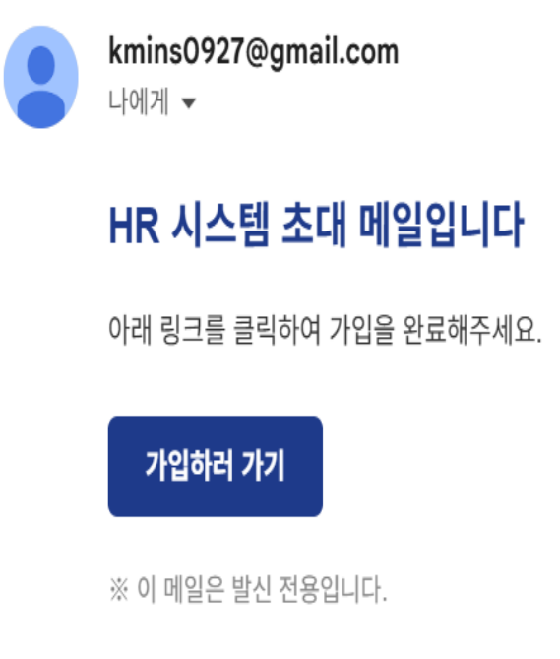
회원가입
LLM을 활용한 IT HR 웹 솔루션
관리자 가입
관리자는 일반 가입
PasswordEncoder 활용한 비밀번호 암호화
사원 가입
관리자가 사원을 초대
JavaMailSender 통한 SMTP방식 메일 발송

Slide 7
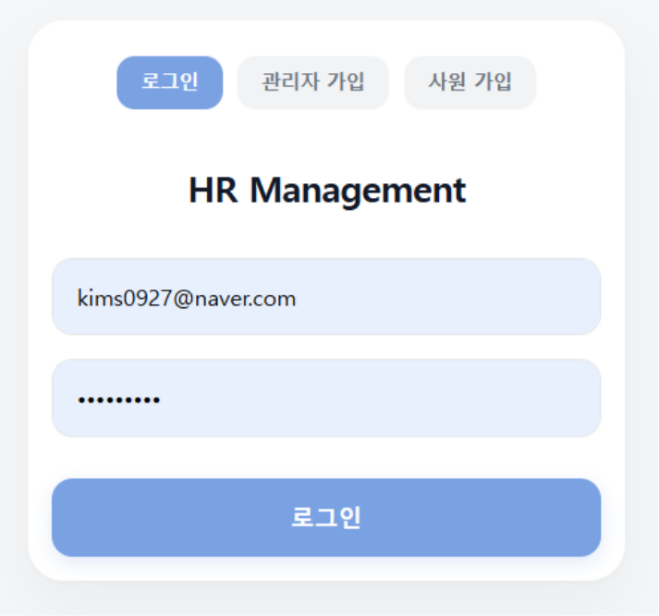

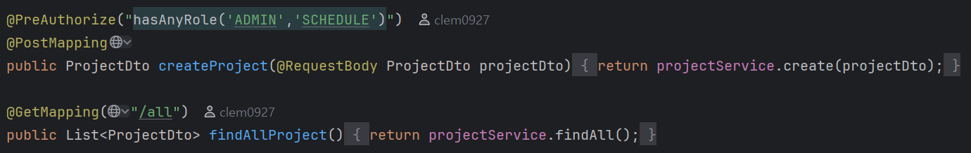

로그인 및 스프링 시큐리티
LLM을 활용한 IT HR 웹 솔루션
프론트엔드:세션 내의 역할로 페이지 및 디자인 분기
백엔드:@PreAuthorize 어노테이션으로 메서드별 접근 권한 통제
ex)관리자는 생성,수정,삭제,조회 가능
일반사원은 조회만 가능
로그인후 직책별 시큐리티의 권한 부여

Slide 8
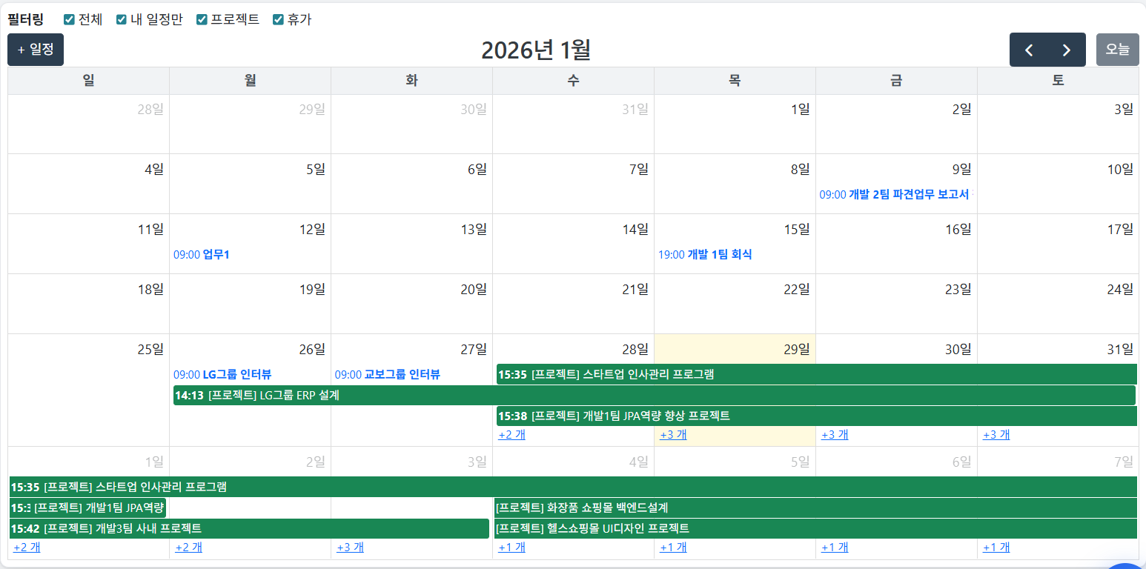
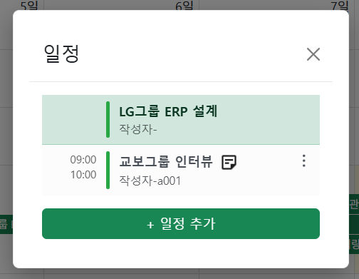
일정 - 캘린더
LLM을 활용한 IT HR 웹 솔루션
일정 캘린더
기능
개인별 일정 생성
프로젝트 현황 조회
휴가 현황 조회
필터링
필터에 맞게 조회

Slide 9
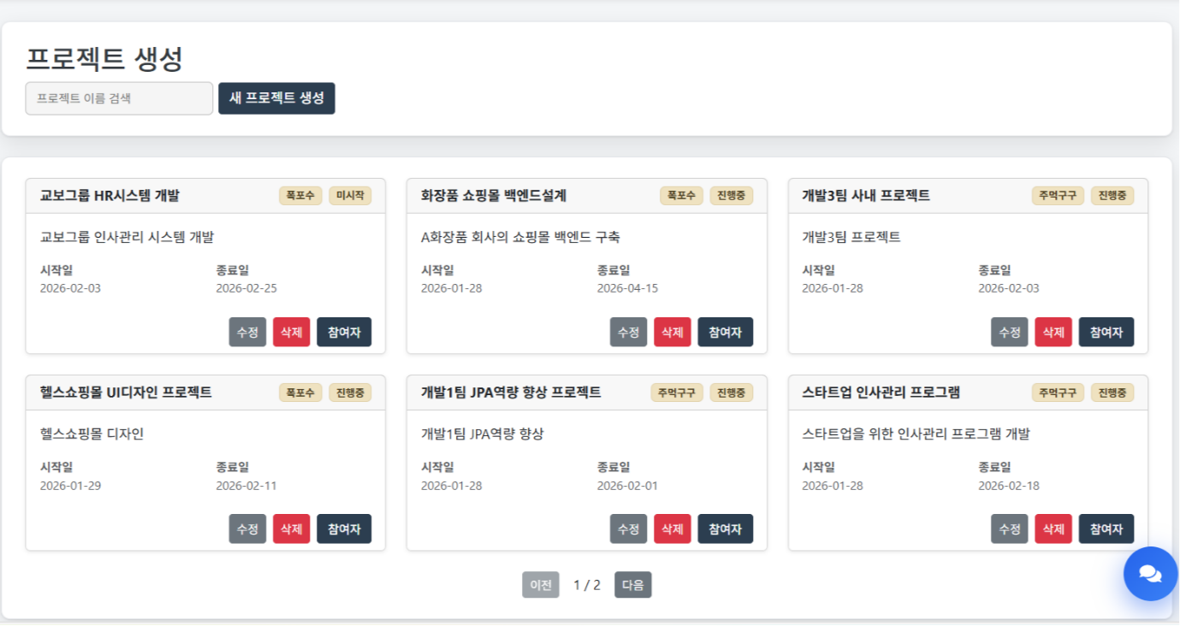
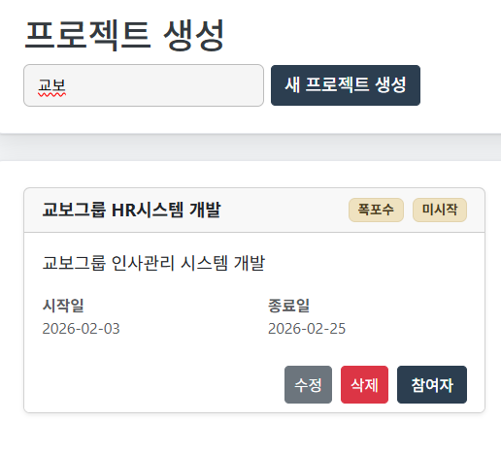
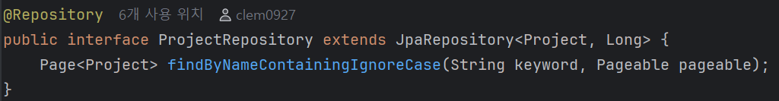
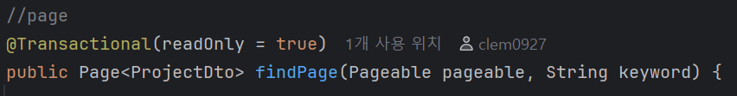
일정 - 프로젝트
LLM을 활용한 IT HR 웹 솔루션
프로젝트
프로젝트 개발 기법 선택
프로젝트 생성/수정/삭제
프로젝트 참여자 배정
페이징 및 검색
페이징 및 검색을 위한 리파지토리,서비스
,컨트롤러 설계

Slide 10
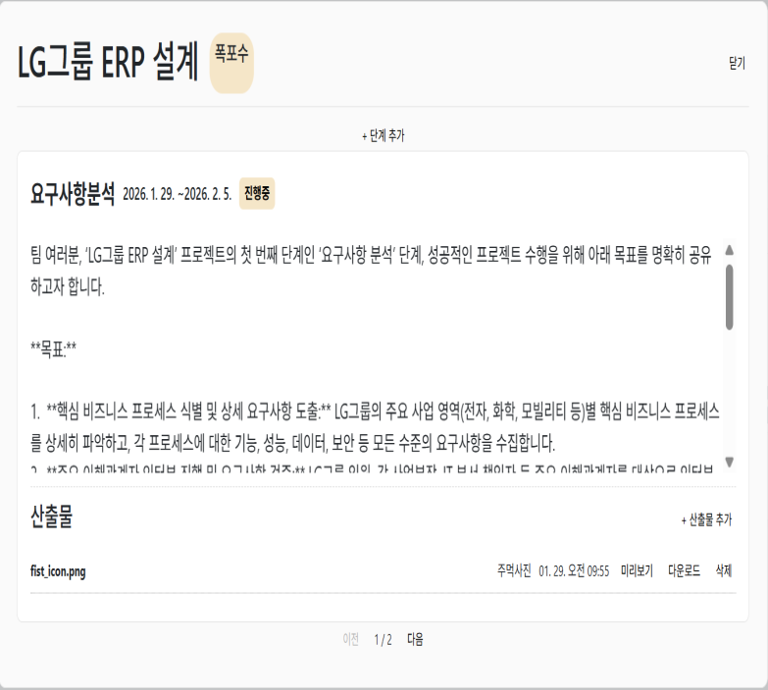
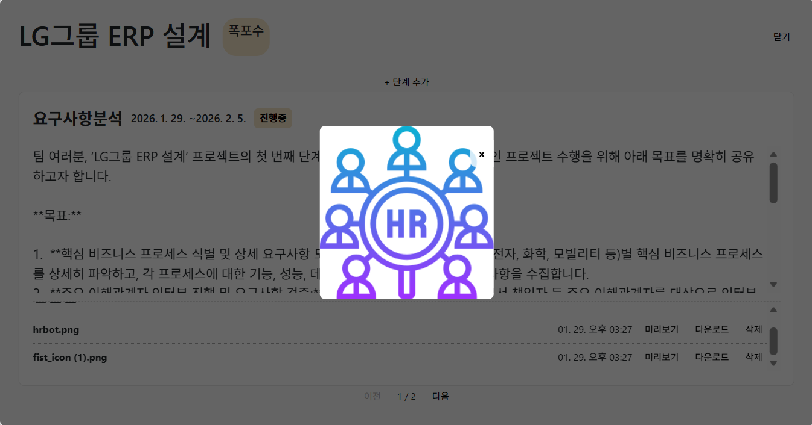
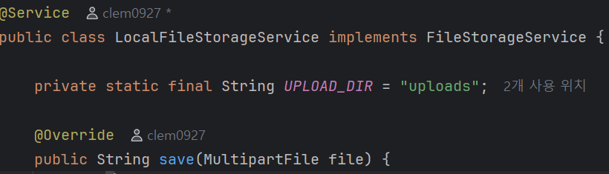
일정 - 프로젝트 관리
LLM을 활용한 IT HR 웹 솔루션
프로젝트 보기
기법에 맞는 단계 선택
단계별 설명/목표 추가
산출물을 올리고 다운 및 미리보기 가능
파일 업로드
HTTP Mulipart File 업로드 사용

Slide 11
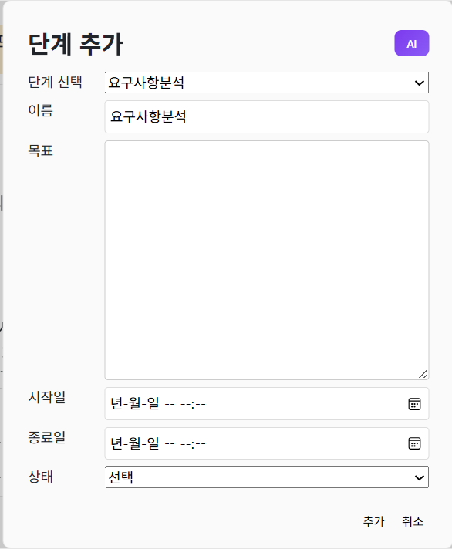
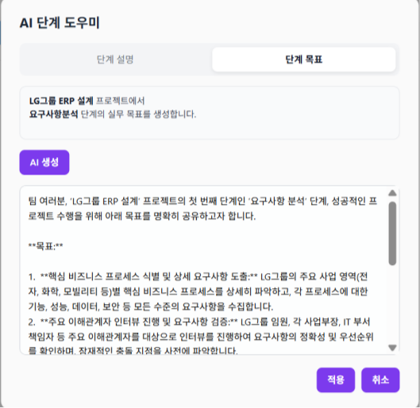
일정 - AI단계 도우미
LLM을 활용한 IT HR 웹 솔루션
AI단계 도우미
입력으로 받은 단계와 단계 이름을 프롬프트로 전송
AI가 설명 또는 목표를 생성해줌
구현 기술
Ollama로 실행한 로컬 LLM활용
모델: gemma3 : 4b

Slide 12
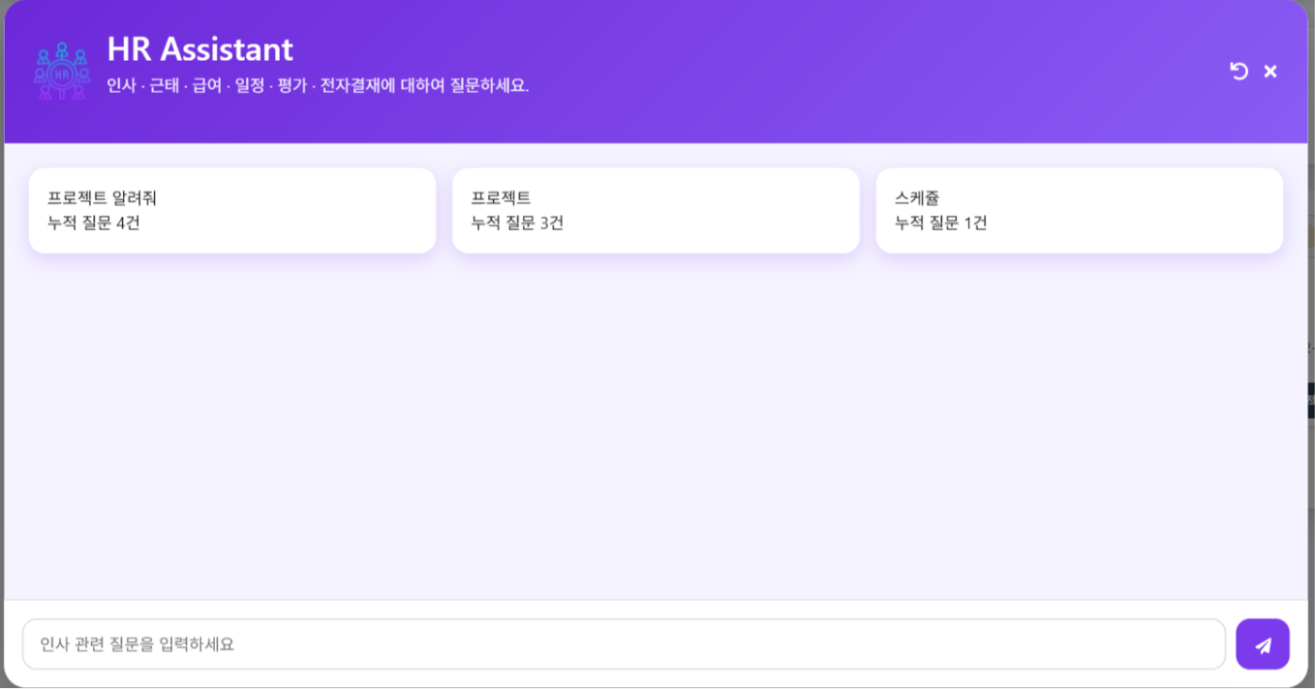
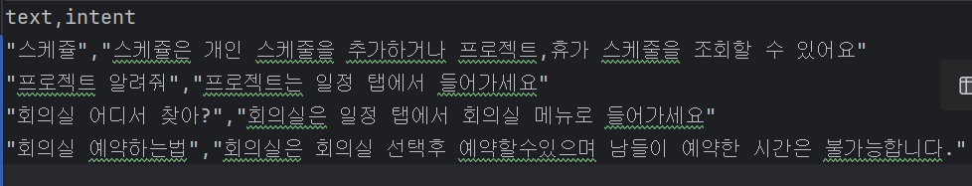



AI 챗봇
LLM을 활용한 IT HR 웹 솔루션
RAG
CSV파일을 지식 저장소로 활용
CSV파일은 질문과 정답을 나눠 저장
질문에 대한 정답이 로컬 LLM의 프롬프트로 전송
사용자 입력을 단어의 빈도와 희귀성 기반으로 벡터화
코사인 유사도를 통해 문서 내 비슷한 질문을 찾음

Slide 13
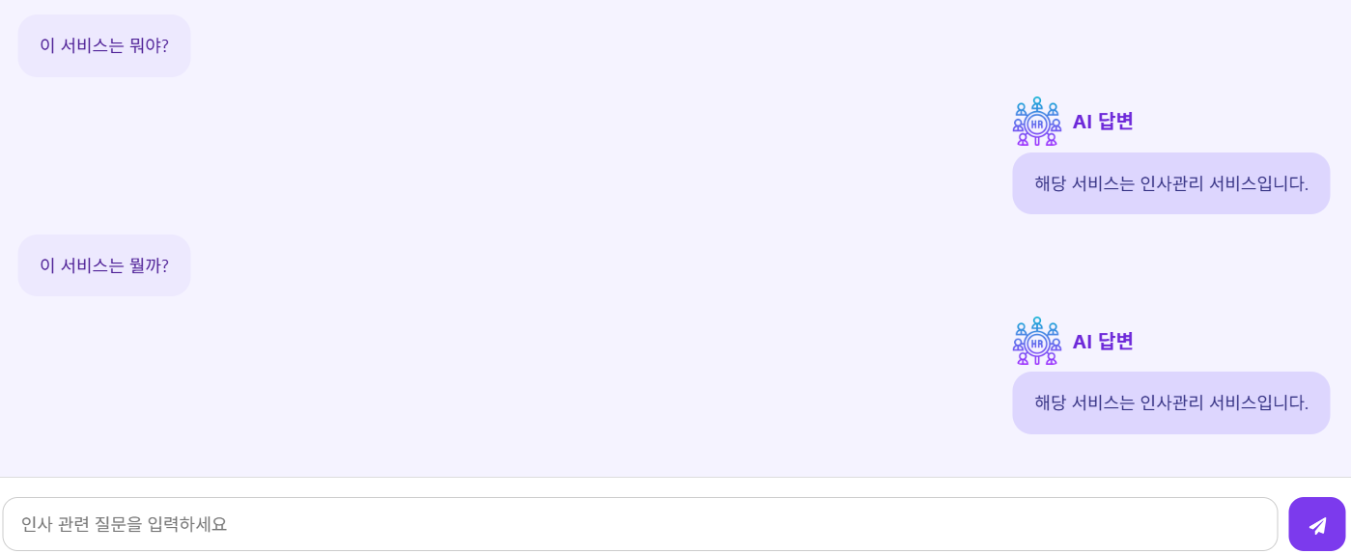

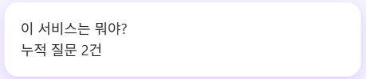

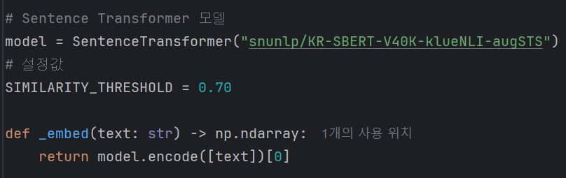
AI 챗봇 - 누적질문
LLM을 활용한 IT HR 웹 솔루션
누적 질문
상위 3개 키워드 조회
유사한 질문들은 하나의 키워드로 판정
SentenceTransformer
의미 기반으로 유사한 질문들을 같은 질문으로 카운트
유사도가 0.7 넘을시 같은
질문으로 저장
RAG

Slide 14
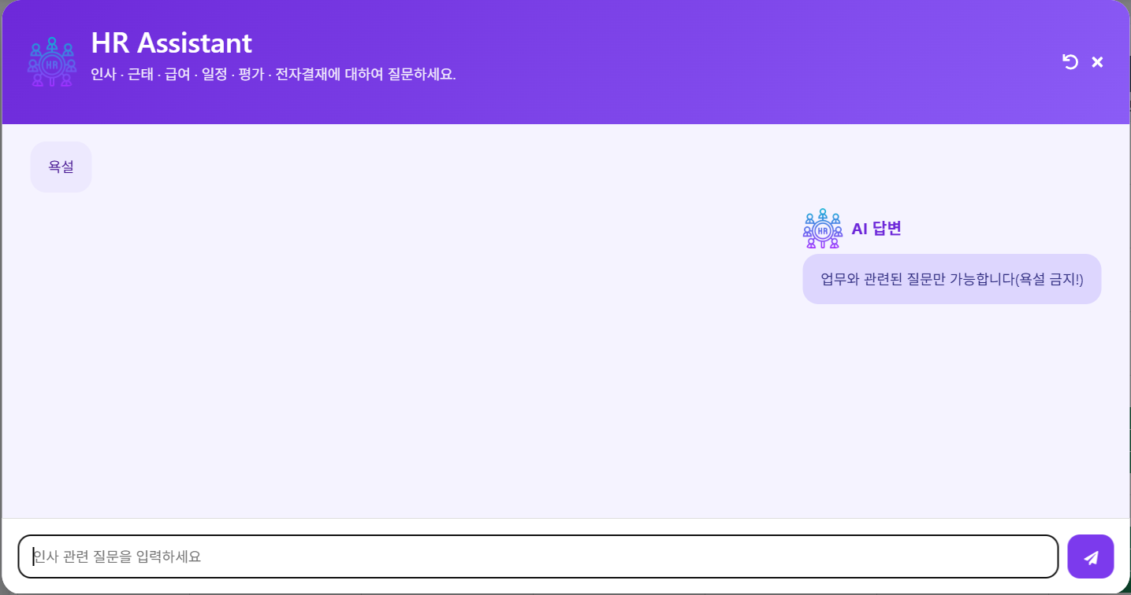
AI 챗봇 - 비속어 필터링
LLM을 활용한 IT HR 웹 솔루션
비속어 필터링
비속어는 필터를 거쳐 주의 메시지 전송
데이터 베이스에 저장되지않아 누적질문에 나오지않음
필터에서 걸린 비속어일 시 로컬 LLM으로 전송되지 않아 처리 속도를 높임

Slide 15




문제해결
PROBLEM / SOLUTION
Sentence Transformer가 유사 질문을 다른 케이스로 판정함
문제점 1
유사 질문
판정 문제
코사인 유사도 수치인 SIMILARITY_THRESHOLD 값을 낮춰가며 의미적으로 덜 유사한 질문까지 동일 이슈로
허용해 해결함
문제점 2
욕설 필터링 한계점
현재 욕설 필터는 단순 배열을 사전처럼 사용해 우회에 취약함
사전기반이 아닌 KoBERT 기반 욕설 분류 모델을 사용해 우회를 막는 방식을 도입해 해결가능

Slide 16
L L M 을 활용한 I T H R 웹 솔루션
감사합니다.
CONTACT
발표자 : 김민영
연락처 : 010-9917-4907

